Slide 1


Projet Développement Mobile Let’s sport Application d’organisation des événements sportifs réalisée par: encadré par : Barkaoui Chaker Mme Yossra Miladi Horchi Abla 2019/2020

Slide 2
Table de Matières
01
02
03
04
Besoin
Solution et son objectif
Fonctionnalités
Perspectives

Slide 3

Besoins
Difficulté de former un groupe de personnes de même emplacement pour pratiquer le sport

Slide 4

Solution
Application mobile : Let’s sport
Logo :

Slide 5
Objectif
Permettre à l’utilisateur d’organiser et de participer à un événement sportif

Slide 6
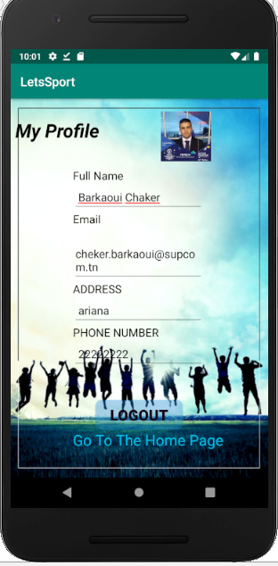
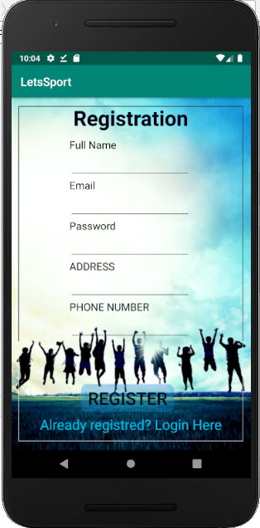
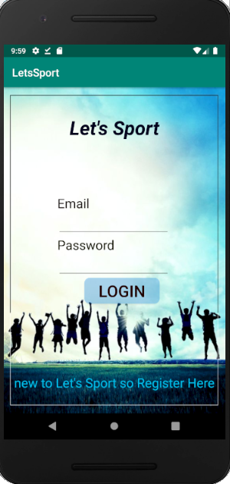
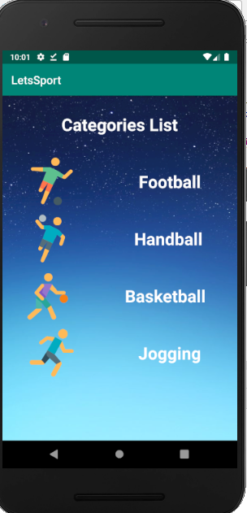
Fonctionnalités
01
02
03
04
interface de registration
interface de profil
interface de
Login
interface des catégories de sport

Slide 7
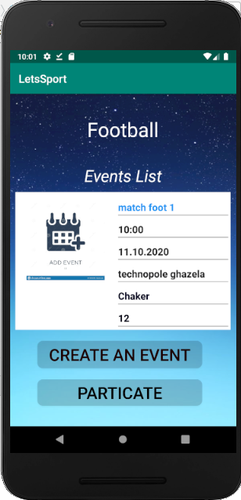
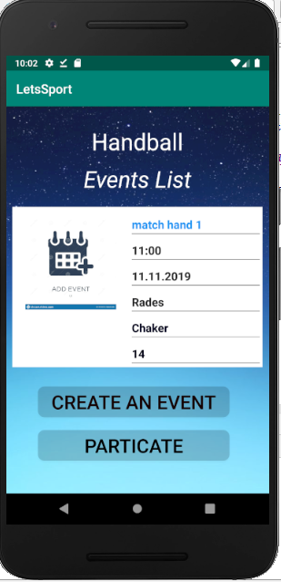
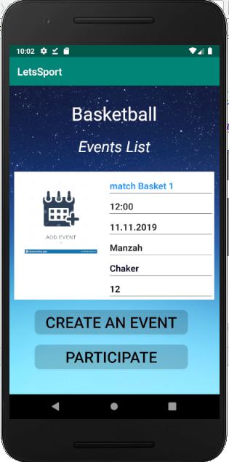
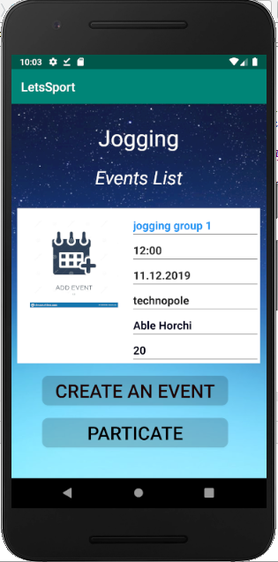

Slide 8
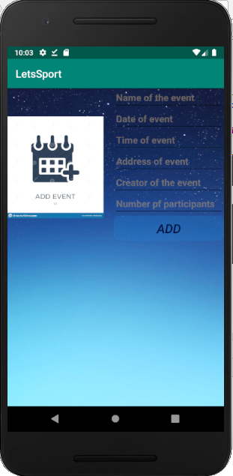
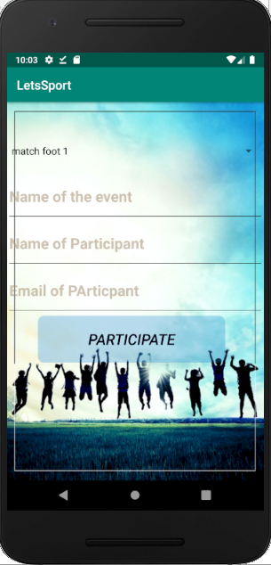

Slide 9

Base de données

Slide 10
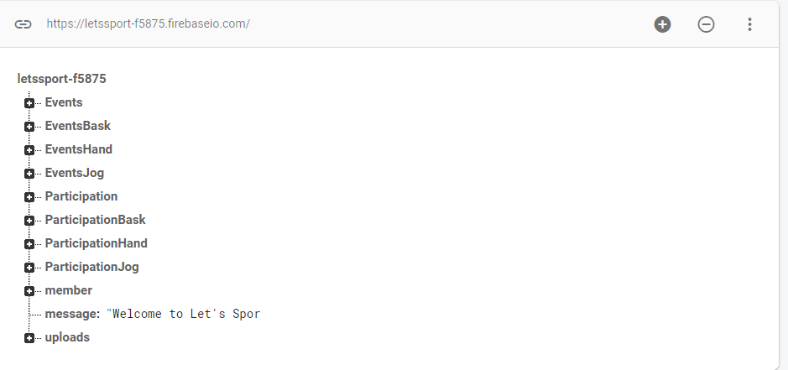
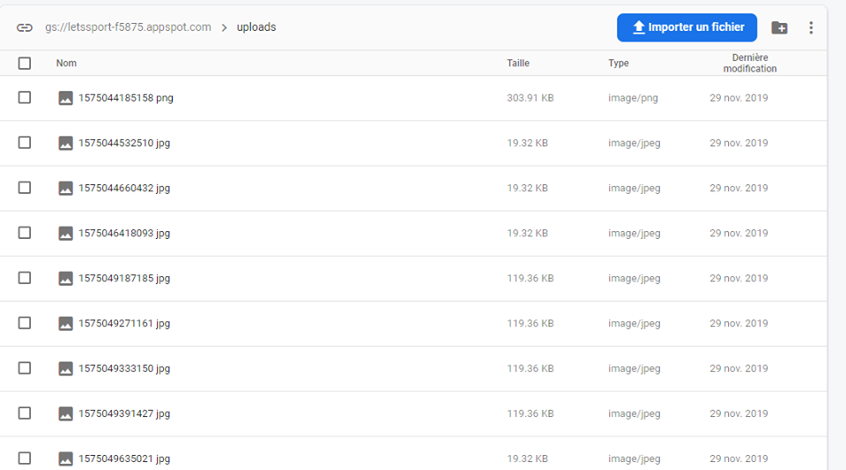
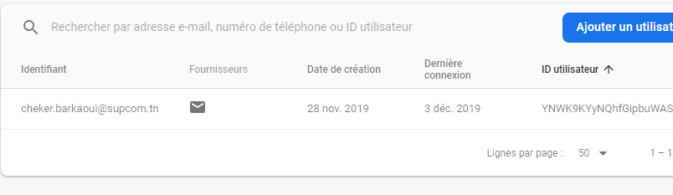
Firebase Database
Firebase Authentification
Firebase Storage

Slide 11

Perspectives

Slide 12
L’ajout d’un moteur de recherche permet le classement des événements selon le type du sport et la ville

Slide 13
Merci pour votre attention

